Slide 1
Budowa i własności oka
Adler 1968, Judd, Wyszecki 1975, Durret 1987
  rozróżnialne odcienie barw - 128
  poziomy nasycenia barwy - 130
  poziomy jasności - 16 (niebieskiej) 23 (żółtej)
  czyli ok. 400 000 różnych barw, (inne źródła 8-10 mln)
Receptory
  Czopki umożliwiają widzenie barwne (9 mln)
  Pręciki - poziomy szarości (100 mln)
Rozdzielczość - ok. 1 minuty kątowej
Bezwładność
Kontrast
Adaptacja wzroku

Slide 2
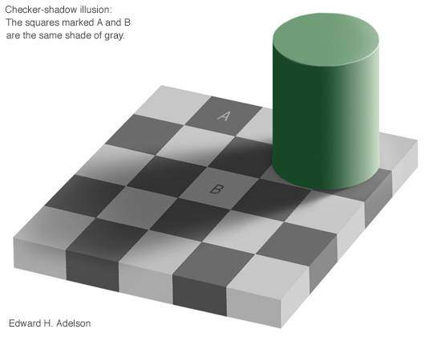
Postrzeganie jasności

Slide 3
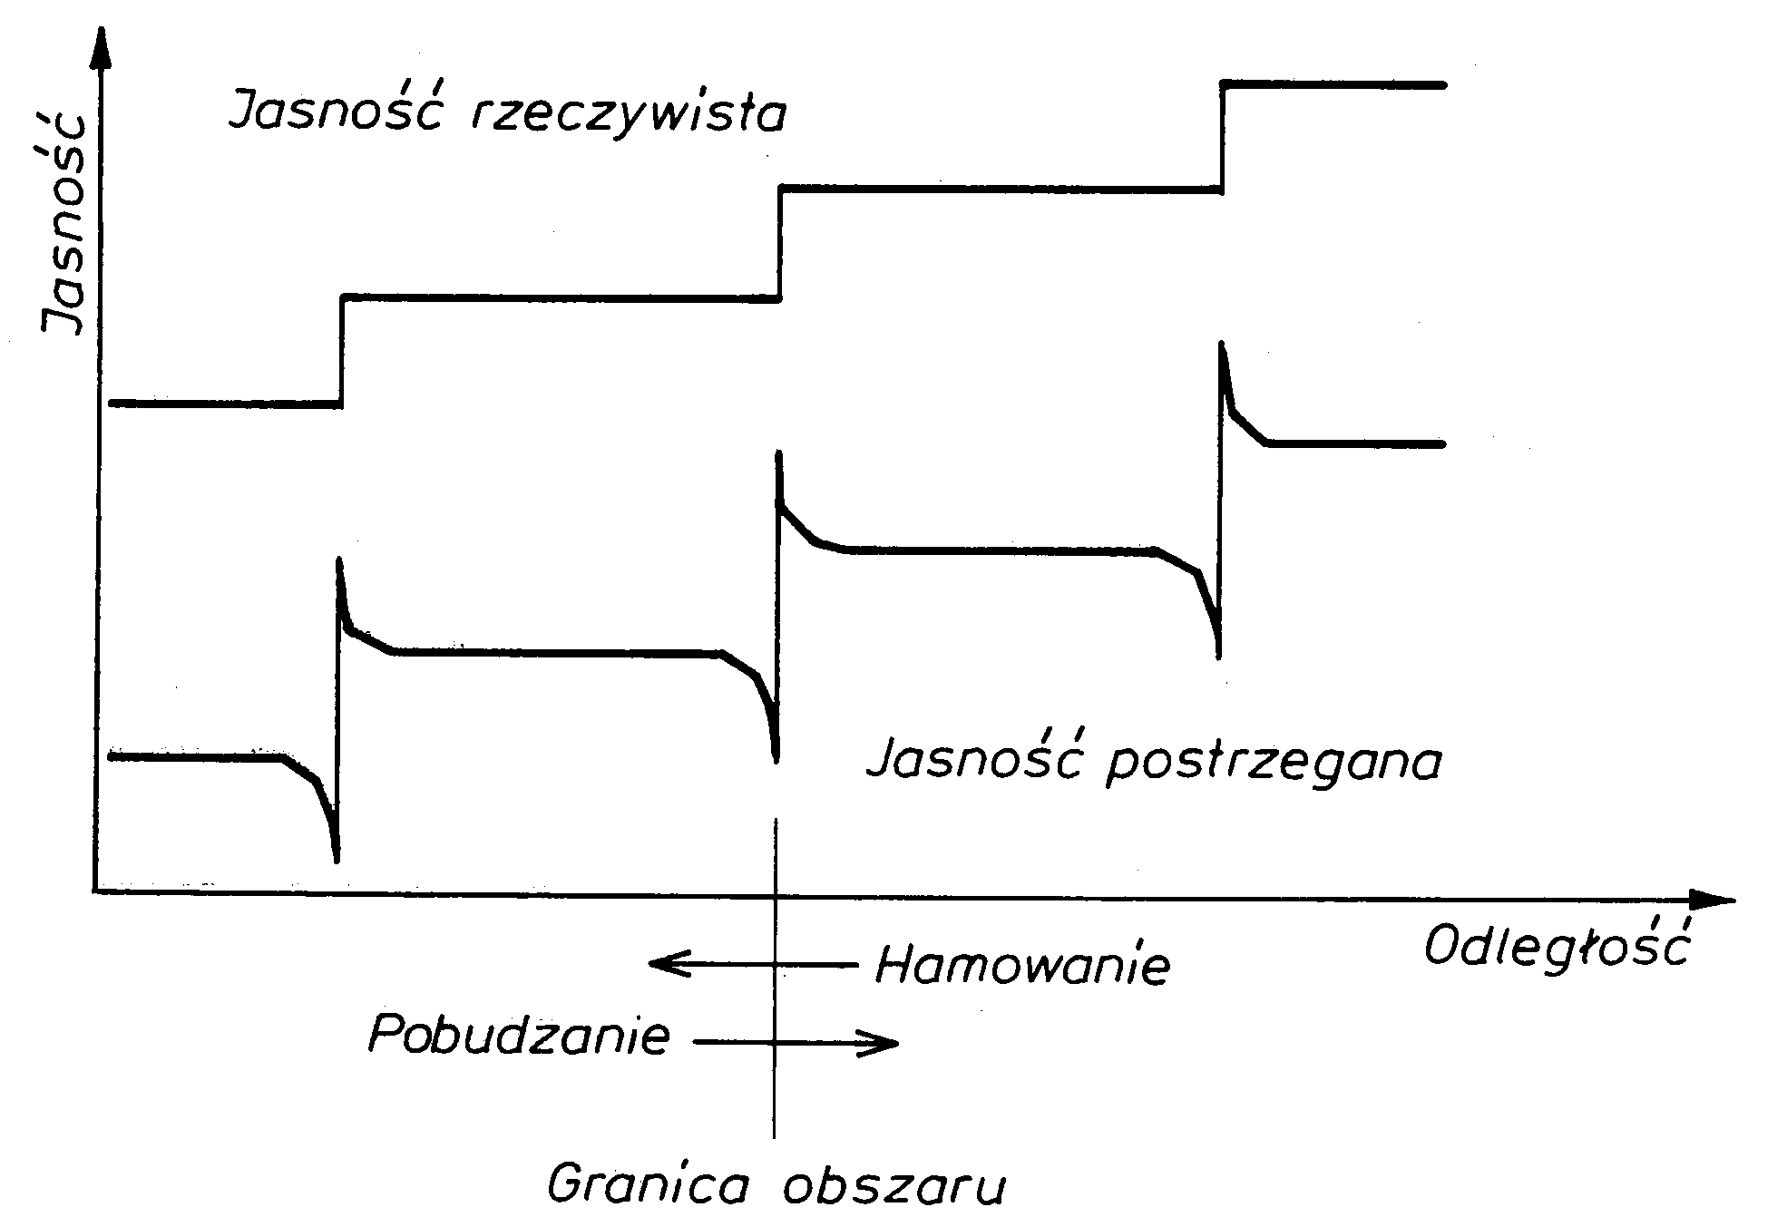
Postrzeganie jasności
Światła achromatyczne
Dobór natężenia światła [I₀ – 1]
I₀ – najmniejsze natężenie światła
I₁= rI₀; I₂= rI₁= r²I₀; ...; I_{n}= r^{n}I₀ = 1
Powstawanie pasm
Macha
Notes:
Pokazac czułość receptorów!!

Slide 4
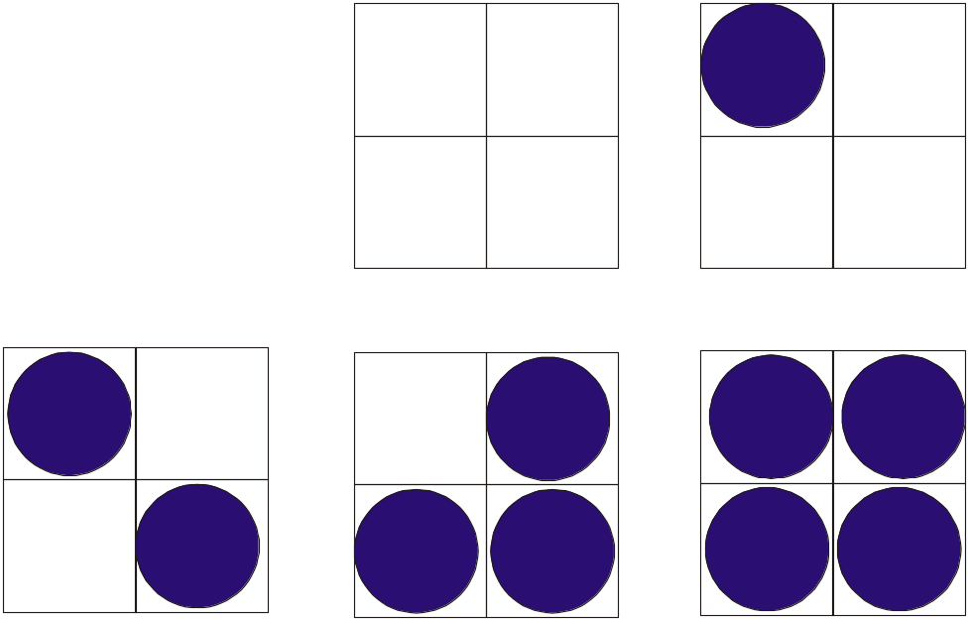
Aproksymacja półtonowa
Stosowana głównie na urządzeniach dwupoziomowych w celu zwiększenia liczby dostępnych poziomów
zmiana średnicy
plamki
mikrowzory

Slide 5
Percepcja barwy
Odcień barwy - potocznie określane jako kolor np. zielony, czerwony
Nasycenie
Jasność

Slide 6
Modele barw w grafice
Model barw jest to określony trójwymiarowy system współrzędnych barw wraz z widzialnym podzbiorem , w którym leżą wszystkie barwy z określonej gamy barw.
Addytywne
Subtraktywne

Slide 7
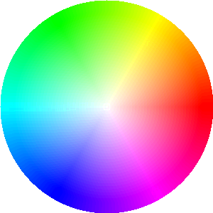
HSV
HSB,HLS
H – hue
S – saturation
V – value
B – brightness
L – lightness
Notes:
Intuicyjny (RGB,CMY - zorientowany sprzętowo)
V=1 nie oznacz (percepcyjnie) takiej samej jasności
H: <0-360>
S: 0-100%
V: 0-100 (0-1)

Slide 8

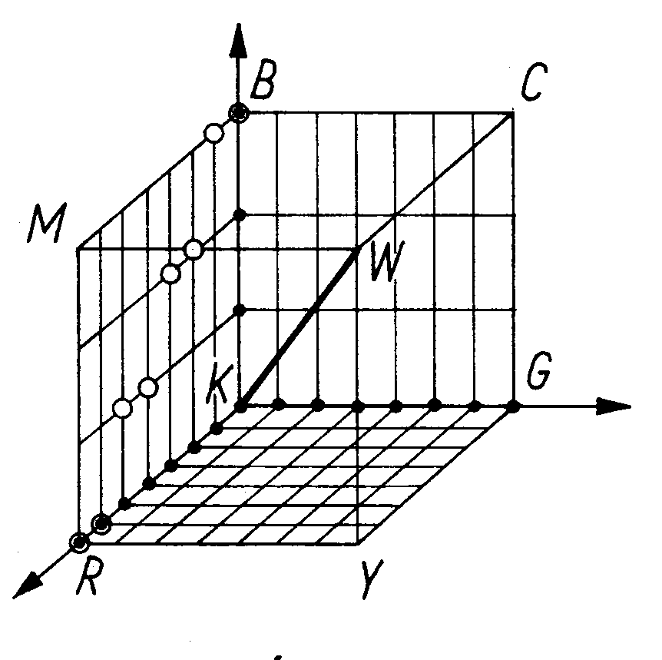
RGB
R – czerwona
G – zielona
B – niebieska
model addytywny
dyskretny
Barwy pośrednie
Notes:
Sześcian jednostkowy w kartezjańskim ukł. współrzędnych

Slide 9
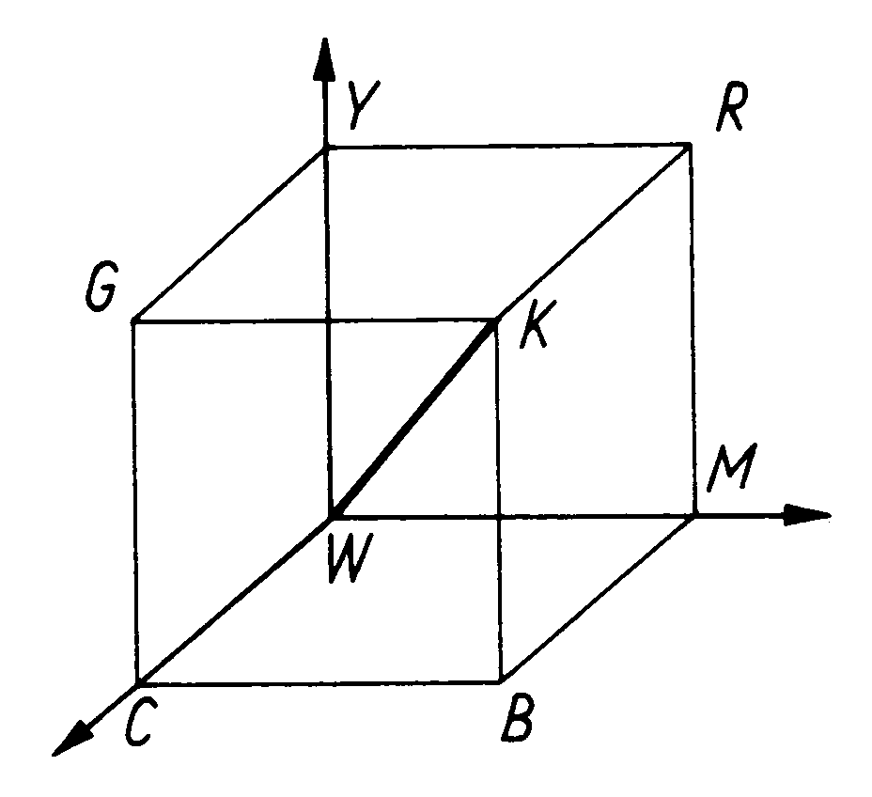

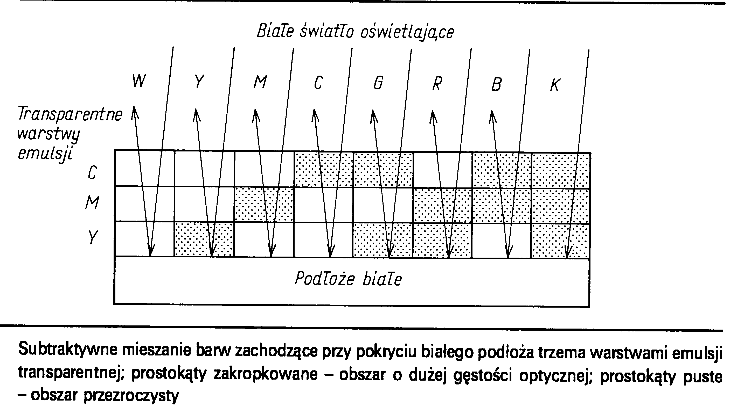
CMY
C – zielono-
niebieska
M – purpurowa
Y – żółta
model
subtraktywny
CMYK
Druk
wielokolorowy
Notes:
K = min(C, M, Y); C = C - K; M = M - K; Y = Y - K;
YIQ

Slide 10

Rozczepienie światła
(dyspersja światła)
Barwy proste
czerwone
pomarańczowe
żółte
zielone
niebieskie
fioletowe
Światło białe

Slide 11
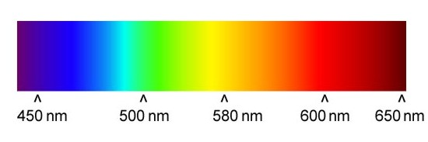
Opis fizyczny barwy
kolorymetria
długość fali
rozkład energetyczny
dominująca długość fali
czystość pobudzenia

Slide 12
Fotometria - pojęcia podstawowe
Strumień światła Φ_{v} [lm] jest proporcjonalny do natężenia źródła światła I [cd] lub, przy obserwacji powierzchni, do luminancji L [cd/m²].
Jasność jest związana z natężeniem oświetlenia E [lx]; Jest to strumień świetlny Φ_{v} [lm] przechodzący przez wycinek powierzchni S [m²].
Światło to promieniowanie elektromagnetyczne o określonej wartości strumienia energetycznego Φ_{E} [W] (moc promienista).
Gęstość widmowa rozkładu energetycznego ϕ(λ) [W/nm].
  Dla bieli równoenergetycznej E ϕ(λ) = const.
Notes:
notatka

Slide 13
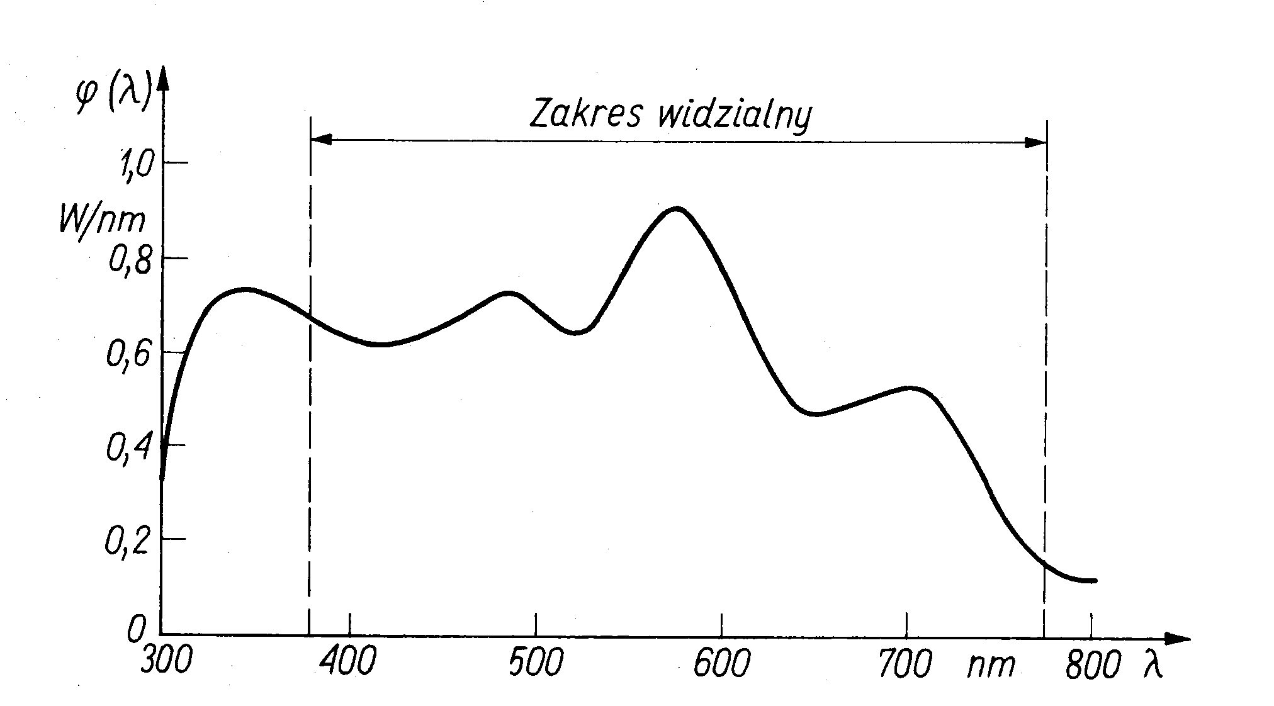
Widmowy rozkład energetyczny

Slide 14
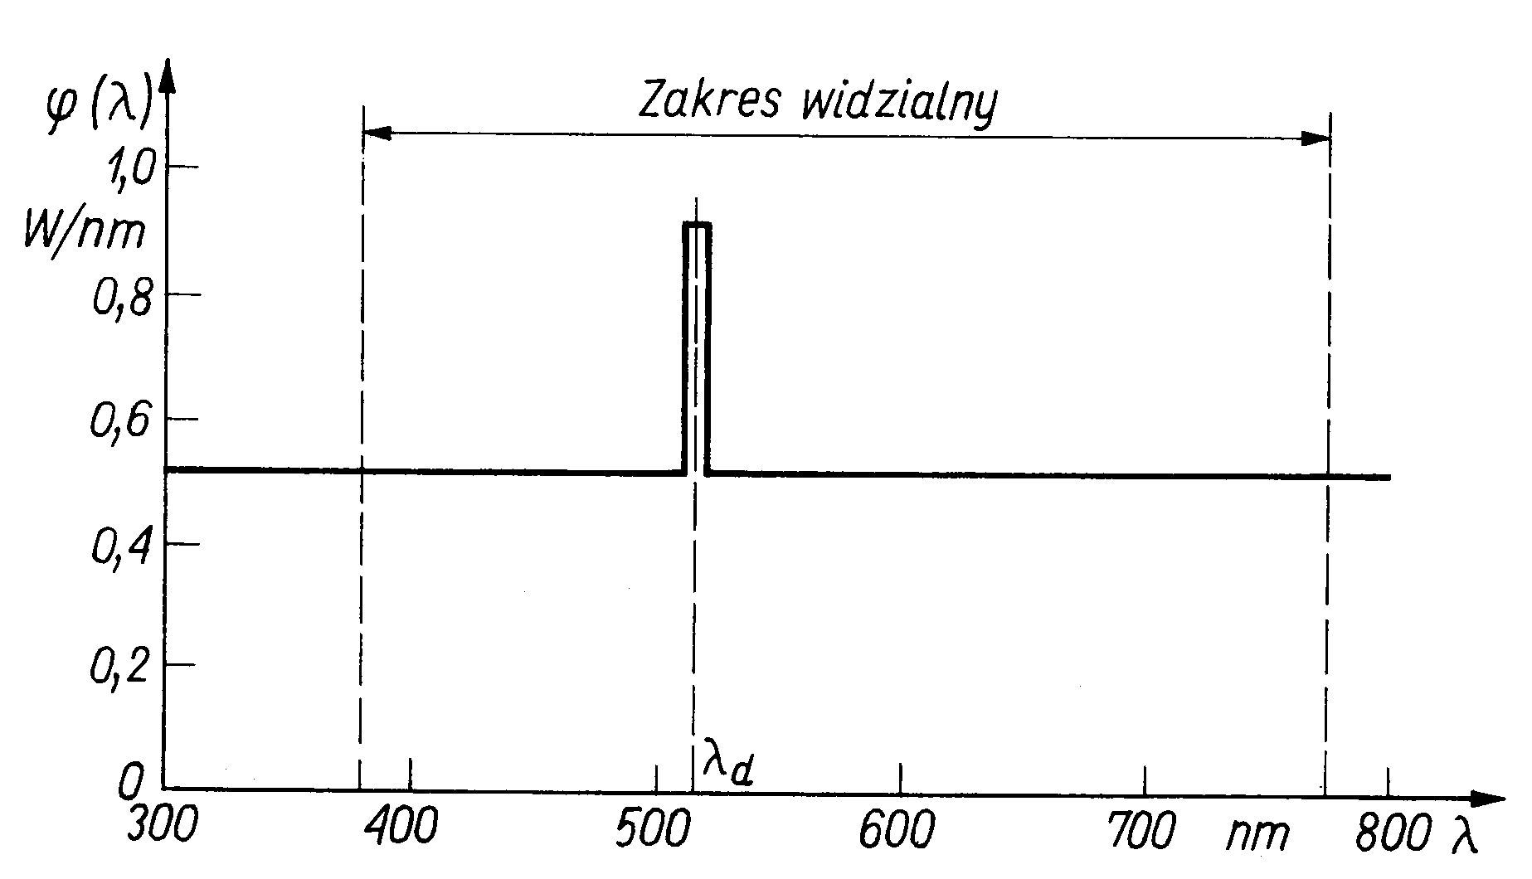
Widmowy rozkład energetyczny z dominującą długością fali
Notes:
1) dominująca długość fali (odcień barwy)
2) czystość pobudzenia (nasycenie barwy)
- wysokosc
- szerokosc(nienasycony)
3) strumień przechodzący przez źrenicę odpowiada za jasność
czułość
świtło białe (od 6000C), biel równoenergetyczna, świtło dzienne D₆₅₀₀

Slide 15
Określenia Kolorymetria percepcyjne
Odcień barwy
Nasycenie
Jasność
(obiekty odbijające)
Jaskrawość
(obiekty świecące)
Dominująca długość fali
Czystość pobudzenia
Luminancja
Luminancja

Slide 16
Układ CIE XYZ
Międzynarodowa Komisja Oświetleniowa (CIE)
układ ma umożliwiać reprezentację wszystkich barw widzialnych
Przejście RGB -> XYZ
  funkcje dopasowania
  składowe trójchromatyczne
  współrzędne trójchromatyczne
Notes:
R - światło przepuszczone przez filtr tłumiący fale krótsze niż 700nm
prążki z widma światła lampy rtęciowej
G- 546 nm
B - 435,8 nm

Slide 17
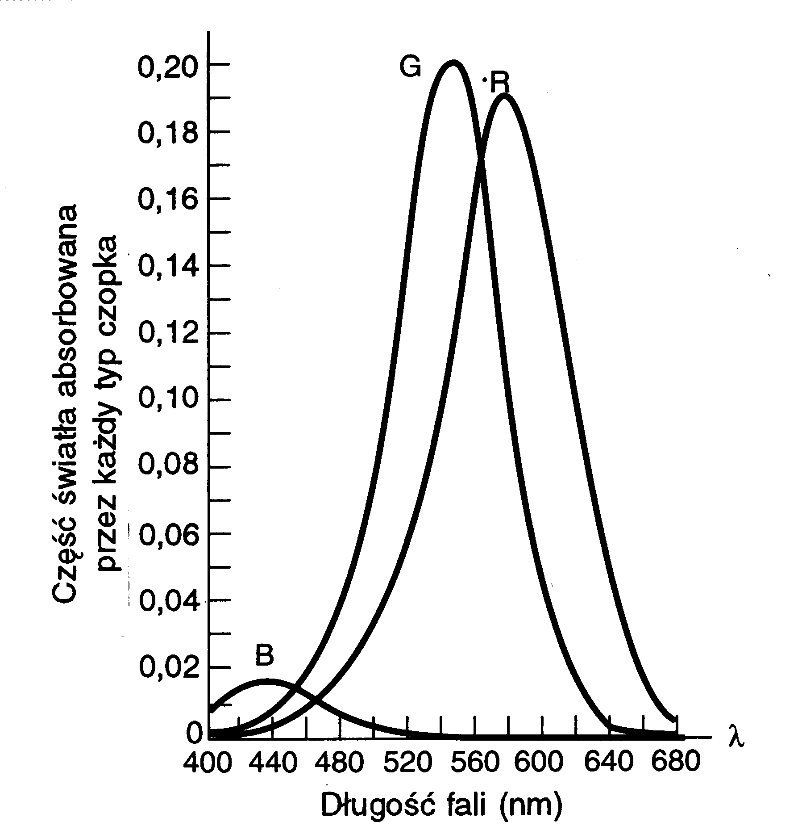
Czułość czopków siatkówki
B - 440nm
G - 545nm
R - 580nm
dla światłamonochro- matycznego - 555nm
Notes:
Teoria trójpobudzeniowa
(Trójskładnikowa teoria Younga-Helmholta)
barwa = średnia ważona R+G+B
Odbiór barwy zależy od:
- właściwości obiektu (odbicie swiatla, absorbcja)
- właściwości źródła światła
- właściwości ośrodka
- właściwości otoczenia obiektu (bialy na czarnym itp.)
- stan oka (stan psychofizyczny)
- poprzeniej obserwacji

Slide 18
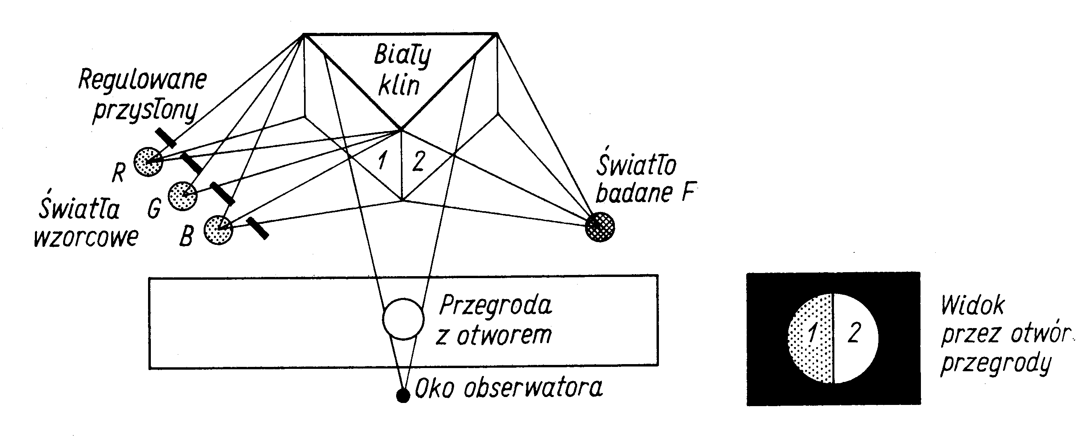
Kolorymetr wizualny
określamy składowe trójchromatyczne r-, g-, b-
Notes:
- kalibracja światłem białymW => dobieramy przysłony
dla W składowe = 1,1,1;
a strumień światła dla bieli równoenergetycznej
Φ_{R}(E) : Φ_{G}(E) : Φ_{B} (E) = 0,17697: 0,81240 : 0,01063

Slide 19
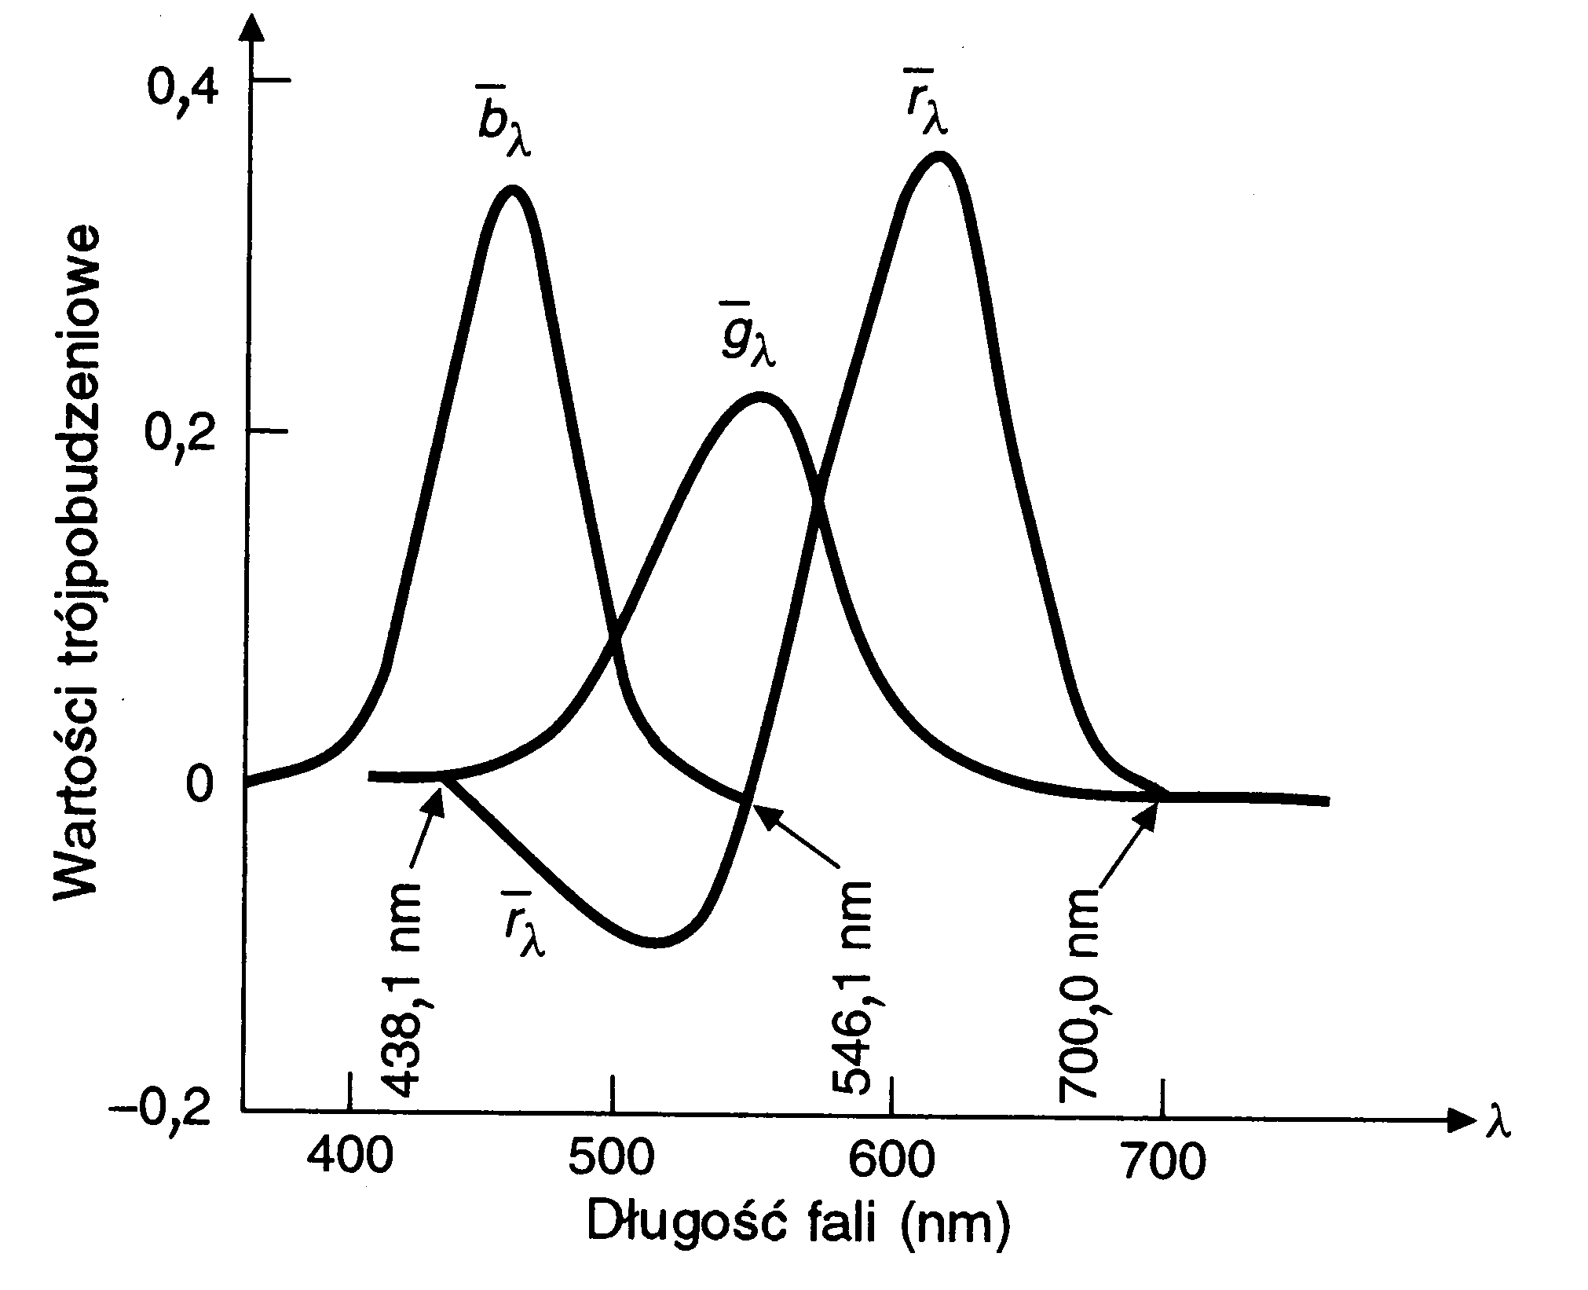
Funkcje dopasowania barwy
Składowe trójchromatyczne w układzie CIE RGB
Notes:
Barwa F ≡ r’ + g’ + b’ ( wizualnie)
Współrzędne trójchromatyczne - opisują wyłącznie barwę ( w oderwaniu o cech ilościowej -strrumienia swiatła)
r’ + g’ + b’ = 1 (płaszczyzna opis barwy ( trójkąt w
Współrzędne trójchromatyczne r, g, b,
r = r’ / m; g = g’/m; b = b’/m gdzie m = r’+g’+b’

Slide 20
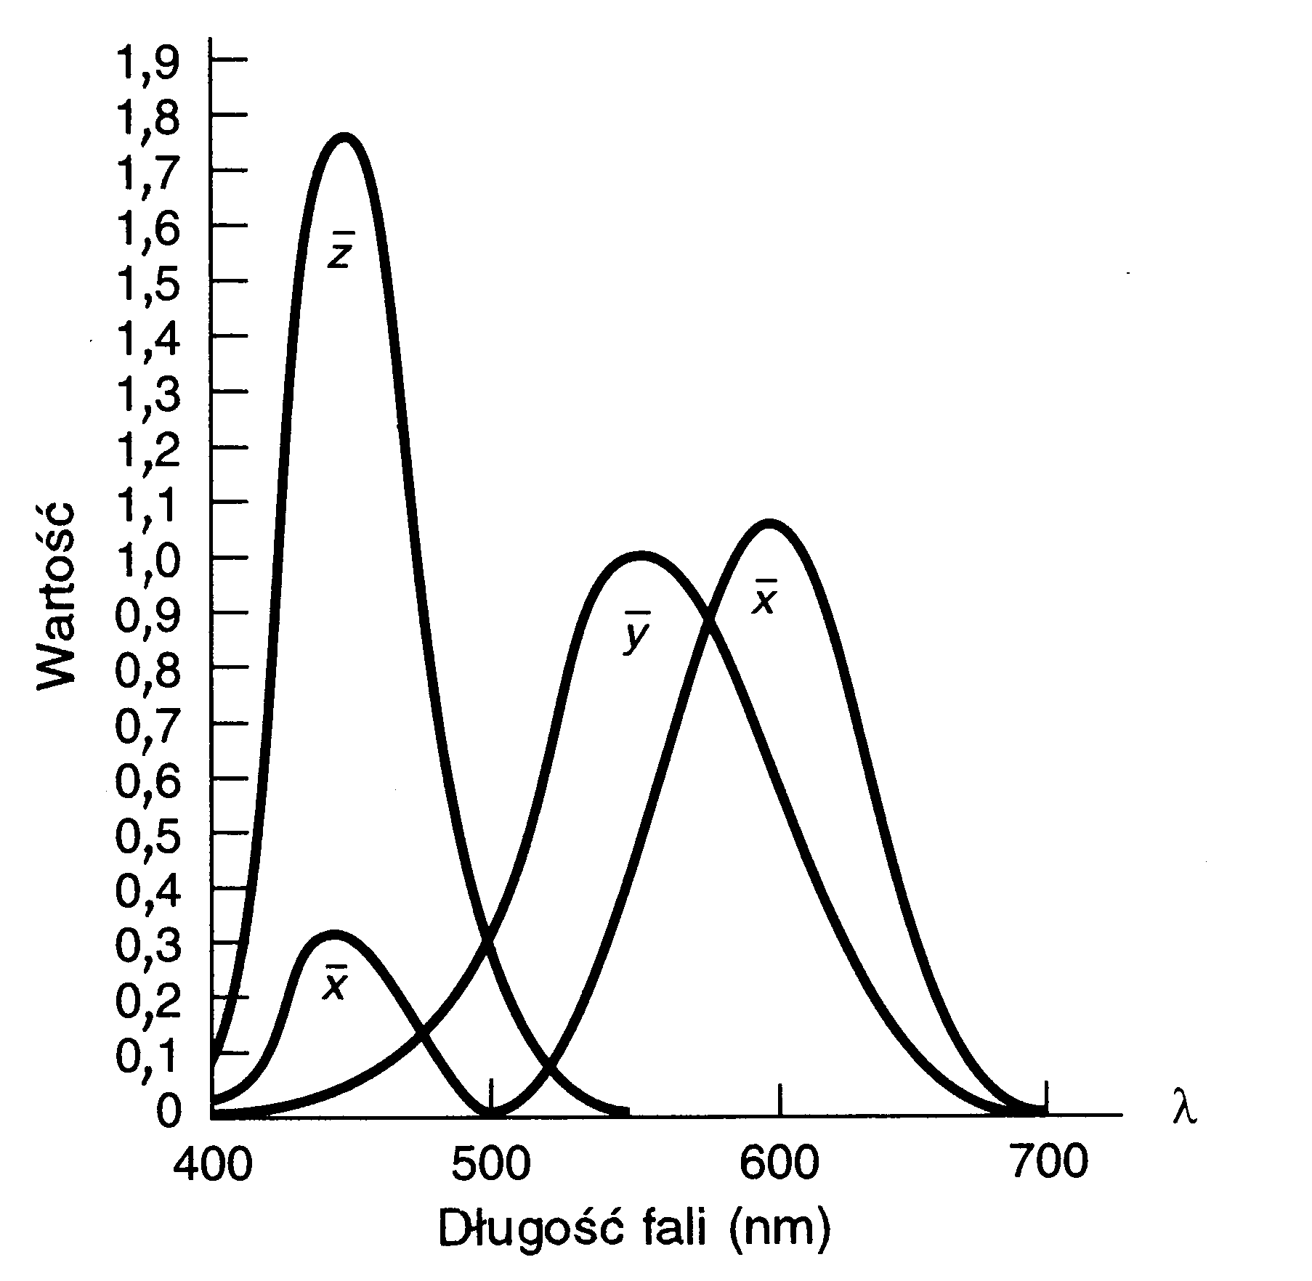
Składowe trójchromatyczne w układzie CIE XYZ
XYZ - wykorzystuje fikcyjne barwy podstawowe,
dobrane tak, by:
barwy widzialne opisane
były przez nieujemne
wartości składowych
składowa y’ - niosła pełną
informacje o strumieniu
światła
x’, z’ - niosła informację
wyłącznie o barwie
Notes:
Rgb - XYZ - operacja liniowa

Slide 21
Bryła światła o barwach widzialnych w układzie
CIE XYZ
Notes:
x = x’ / m; y = y’/ m; z = z’ / m gdzie m = x’+y’+z’
x + y + z = 1

Slide 22
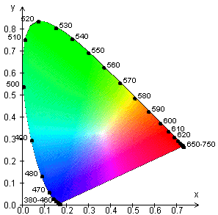
Wykres chromatyczności Międzynarodowej Komisji Oświetlenia CIE
Fikcyjne barwy podstawowe
X, Y, Z, umożliwiają
określenie wszystkich
barw widzialnych
Notes:
- biel słoneczna C x=0,310; y=0,316; z=0,374
- biel równoenergetyczna E x = y = z = 1/3

Slide 23
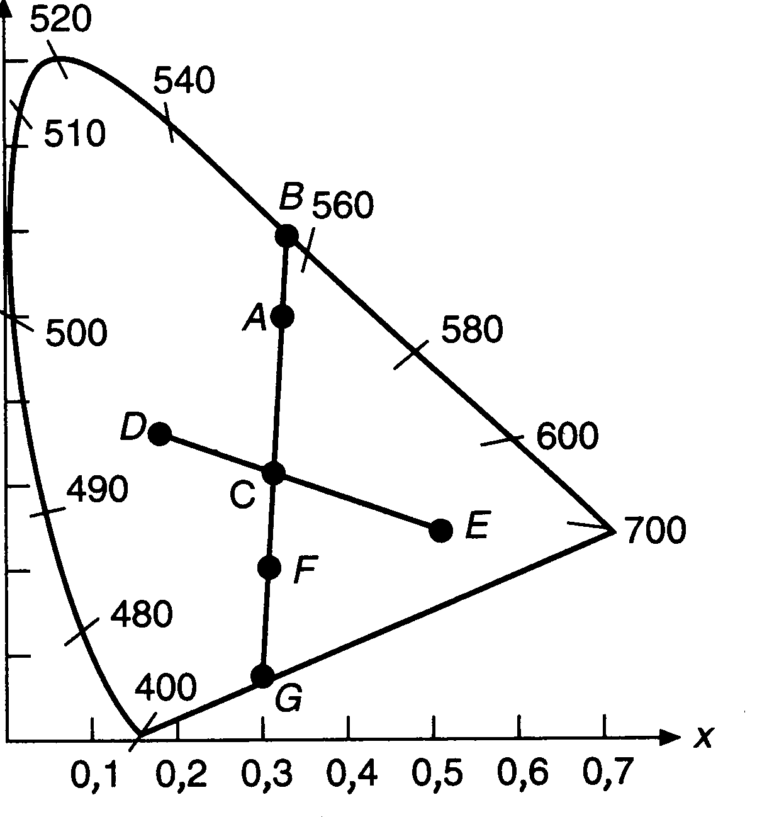
Barwy na wykresie chromatyczności
nasycone
nienasycone
mieszanie barw
dopełniające
niespektralne
gama barw
Notes:
- wykres nie jest pełńą paletą barw !!! (nie opisuje luminancji) nie ma np. brązowej (ciemny pomarańczowo-czerwoną)
- biel słoneczna C
- barwa A jest mieszaniną czystej barwy widmowej B i bieli C
AC/BC nasycenie (%)
- dopełniające to takie które po zmieszaniu dają światło białe(DE)
- barwy niespektralmne F nie mogą być definiowane przez dominującą dł. fali. Mówimy że dominująca długość fali jest dopełnieniem dla długości fali (B)
- gama barw (zakres barw) pokazuje efekt dodawania barw
np. gamy dla różnych monitorów RGB

Slide 24
Inne modele barw
Modele telewizyjne YIQ, YUV
Modele percepcyjnie równoważne
  CIE L*u*v – dla urządzeń emitujących
  CIE L*a*b – dla określenia koloru obiektu (światło odbite)
Profil urządzenia (ICC) określa sposób przeliczania barwy z modelu odniesienia (np. Lab CIE) do modelu urządzenia
Notes:
YUV – PAL
YIQ – tv NTSC – USA,JAponia
Inne modele Lab -L luminancja (poziom bieli)
Przestrzen Yxy nie jest percepcyjnie równomierna. Oznacza to, ze jednakowym zmianom wartosci parametrów nie odpowiadaja jednakowe zmiany postrzeganych kolorów. W celu usuniecia tej wady komisja CIE opracowala w 1976 roku
przestrzenie barw L*a*b* (w skrócie CIELAB) i L*u*v* (w skrócie CIELUV). Obie przestrzenie sa
percepcyjnie równomierne.
Przestrzen L*u*v* jest uzywana glównie w odniesieniu do urzadzen emitujacych swiatlo, natomiast
przestrzen L*a*b* jest uzywana glównie do specyfikowania kolorów obiektów (tj. swiatla odbitego).
Poszczególne skladowe reprezentuja odpowiednio L* - jasnosc, a* - polozenie miedzy barwami
czerwona a zielona, b* - polozenie na odcinku miedzy barwami niebieska a zólta. (Konstrukcja obu
wymienionych przestrzeni bazuje na teorii barw przeciwstawnych, której geneza wywodzi sie ze
spostrzezenia, ze nie spotyka sie okreslen takich barw jak czerwono-zielona czy zolto-niebieska,
natomiast postrzegane sa barwy bedace kombinacja czerwonej i niebieskiej, zielonej i zóltej.)

